Slide 1


ГБДОУ детский сад № 11
Пушкинского района
Санкт-Петербурга
Инновационный продукт – Сборник интерактивных игр «БУКЛЯНДИЯ»
Автор: старший воспитатель Виктория Александровна Капитонова
Пушкин, 2021 год

Slide 2


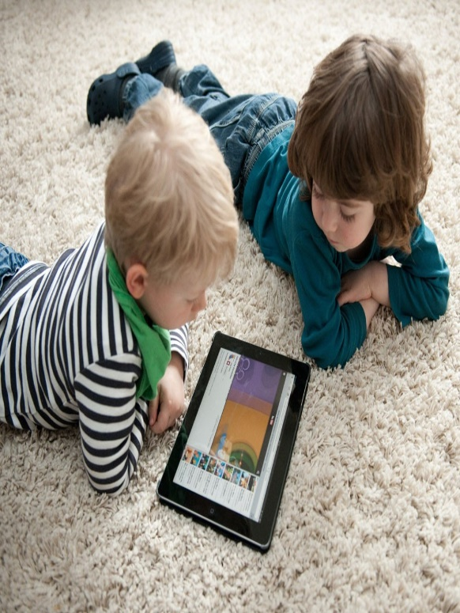
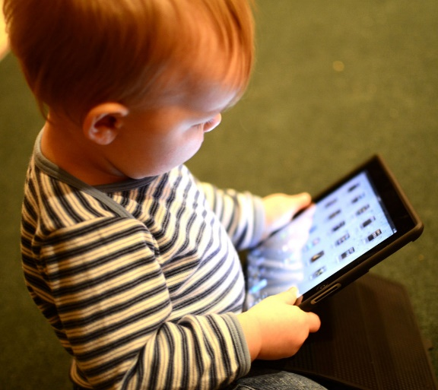

ГБДОУ детский сад № 11
Пушкинского района
Санкт-Петербурга

Slide 3
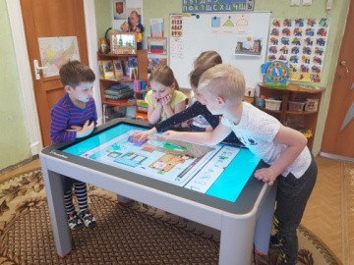
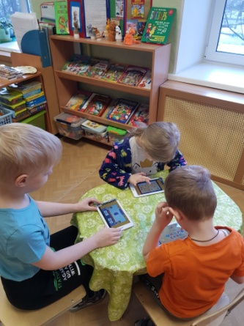
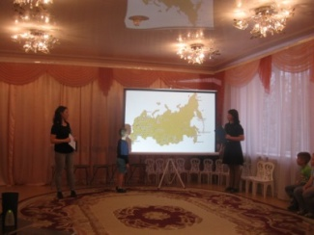
ГБДОУ детский сад № 11
Пушкинского района
Санкт-Петербурга

Slide 4
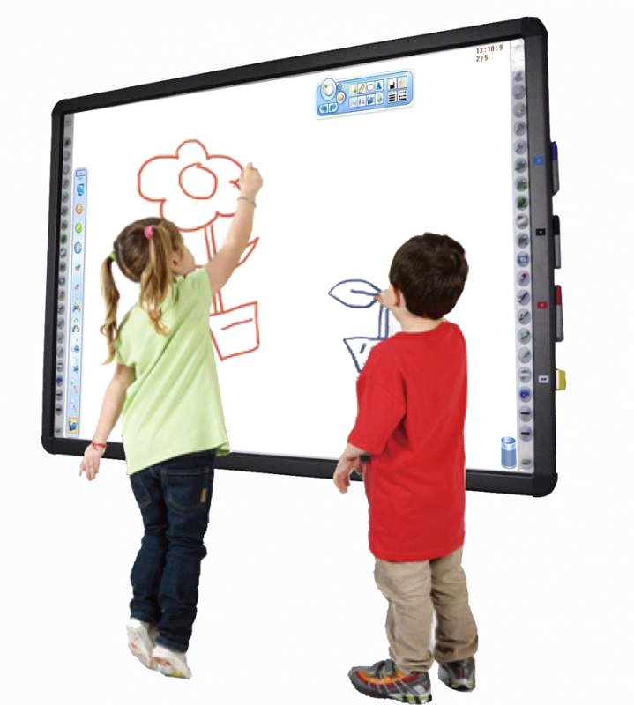
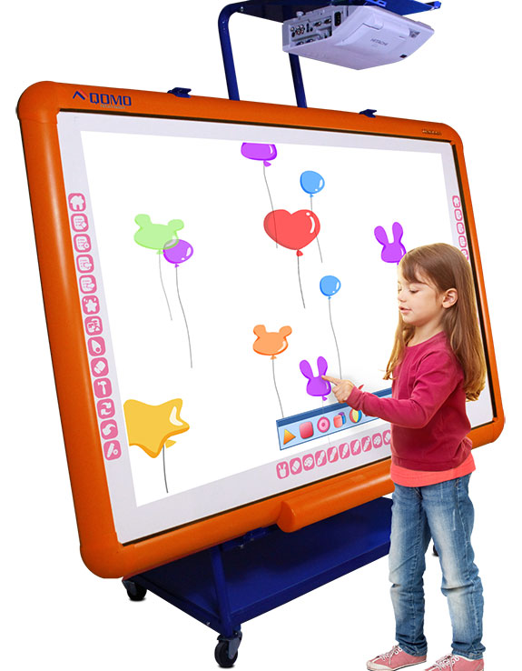
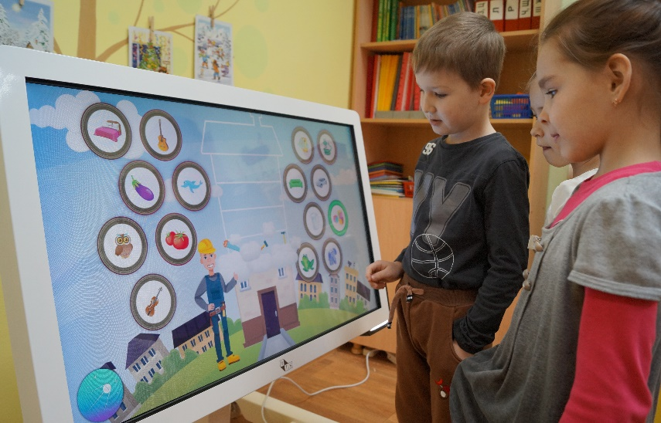
ГБДОУ детский сад № 11
Пушкинского района
Санкт-Петербурга

Slide 5
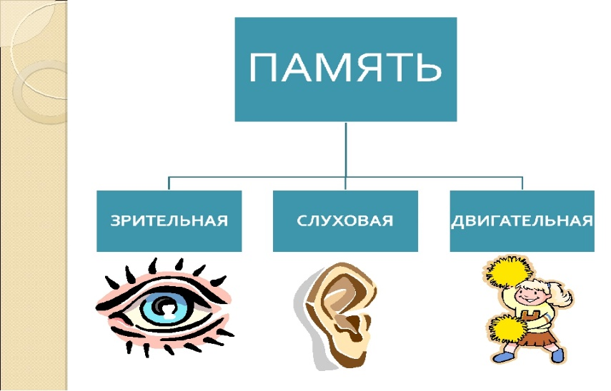
ГБДОУ детский сад № 11
Пушкинского района
Санкт-Петербурга

Slide 6


ГБДОУ детский сад № 11
Пушкинского района
Санкт-Петербурга

Slide 7
ГБДОУ детский сад № 11
Пушкинского района
Санкт-Петербурга
Сборник предназначен для работы с детьми 5-7 лет
Рекомендован для использования в процессе НОД и для индивидуальной деятельности педагога с детьми
Создан с помощью интерактивных технологий MimioStudio

Slide 8
ГБДОУ детский сад № 11
Пушкинского района
Санкт-Петербурга
Продукт универсален, может использоваться в любом образовательном учреждении
Для внедрения необходимы технические средства с технологией MimioStudio

Slide 9
ГБДОУ детский сад № 11
Пушкинского района
Санкт-Петербурга
Результаты педагогической диагностики
Начало года:
Справляются самостоятельно – 50%
С частичной помощью взрослого – 50%
Конец года:
Справляются самостоятельно – 76%
С частичной помощью взрослого – 24%

Slide 10
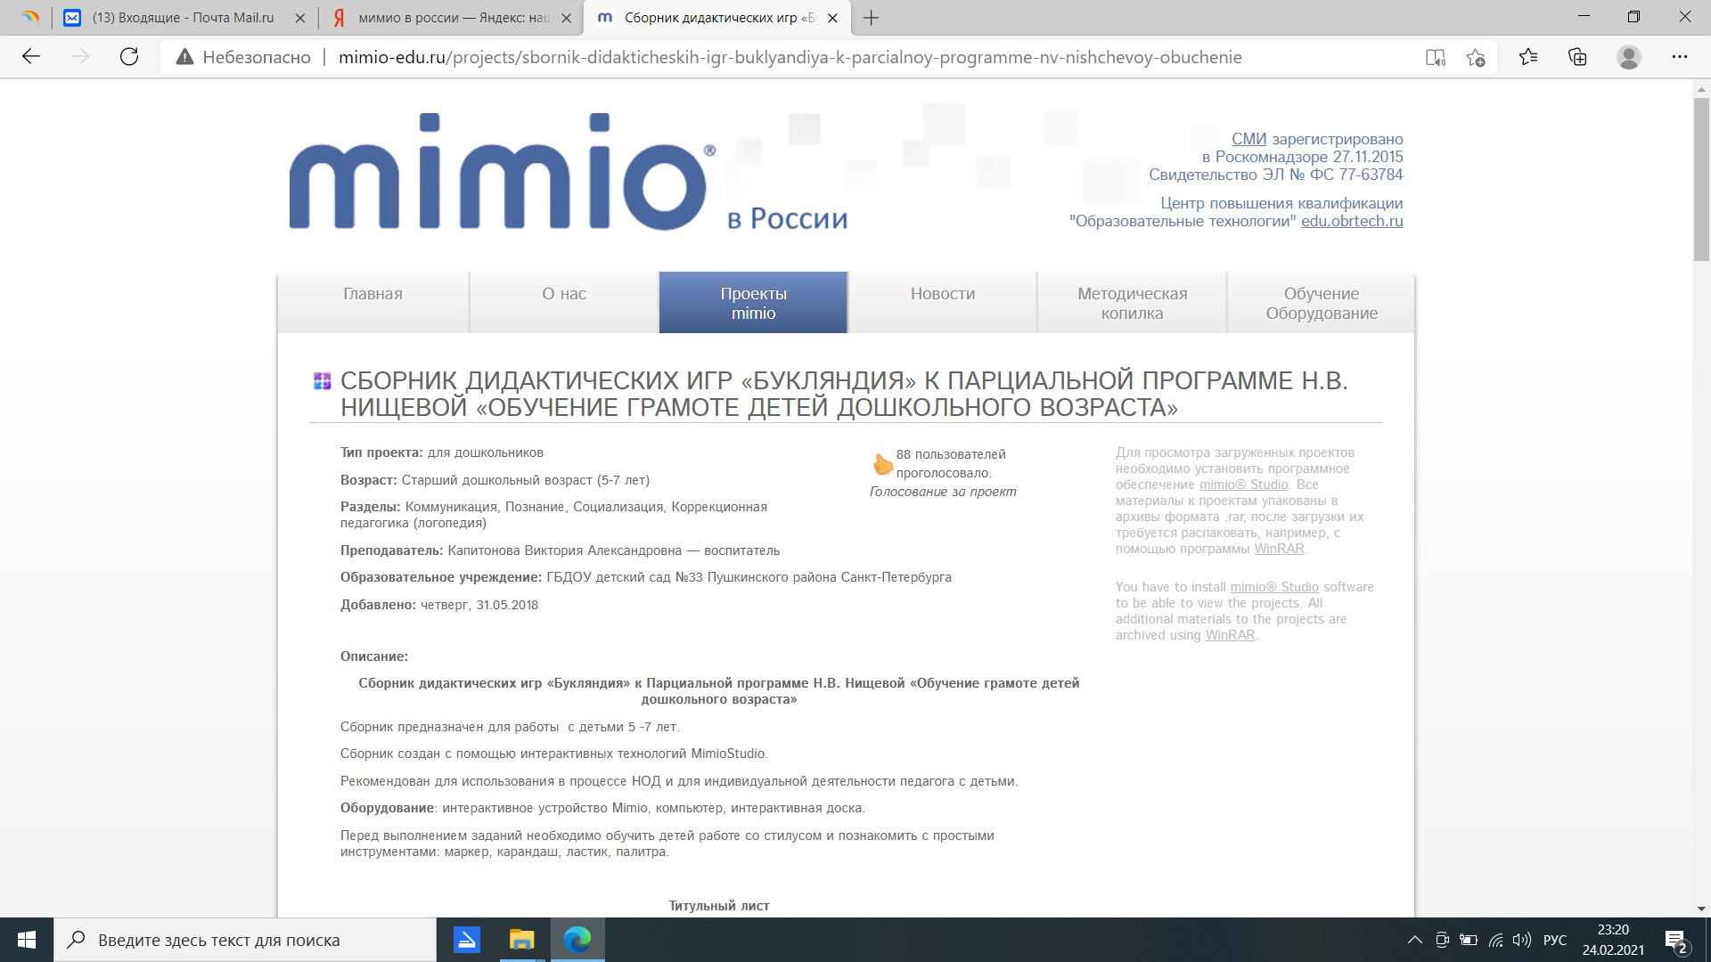
ГБДОУ детский сад № 11
Пушкинского района
Санкт-Петербурга

Slide 11
ГБДОУ детский сад № 11
Пушкинского района
Санкт-Петербурга
Продукт может использоваться в любом ОУ, любого вида и типа.
Может использоваться как воспитателями, так и узкими специалистами

Slide 12
ГБДОУ детский сад № 11
Пушкинского района
Санкт-Петербурга
Ну а теперь,
ПРЕДЛАГАЮ ПОИГРАТЬ!!!!

